Slide 1
Влияние информационных технологий на психику человека
Автор:
Сумарокова Ирина Геннадьевна
11 класс, НОУ Экономический лицей
г. Гуково
Руководитель:
Бояринева Яна Юрьевна
преподаватель математики и информатики

Slide 2
Цель работы – изучить различные аспекты воздействия компьютера на психику человека.
Данная цель предполагает решение следующих задач:
анализ понятия «компьютерной зависимости»
определение признаков и механизмов формирования компьютерной зависимости
обзор специфических компьютерных стрессоров
проведение экспериментального исследования и анализ полученных результатов, с целью выявления компьютерной зависимости.

Slide 3
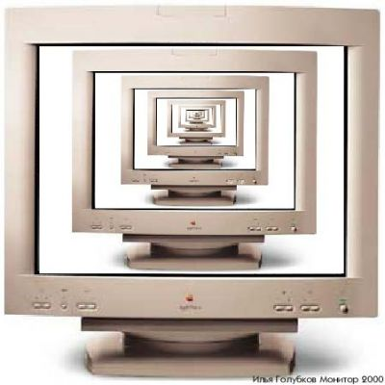
Понятие «компьютерная зависимость» появилось в 1990 г.
Суть компьютерной зависимости - компьютер начинает управлять самим человеком.

Slide 4
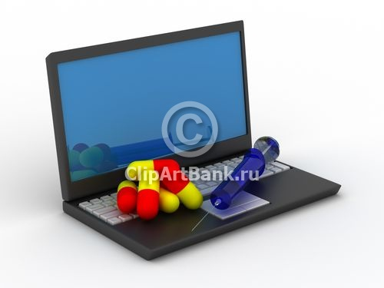
С появлением признаков компьютерной зависимости стали проводиться различные исследования, результаты которых должны были дать ответы на несколько вопросов
о том, как возникает компьютерная зависимость,
в чем она выражается и
как ее лечить.

Slide 5
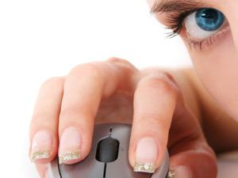
Механизмы формирования компьютерной зависимости
Первый механизм – уход от реальности.
Второй – принятие роли.

Slide 6
В переводе с английского stress - давление, нажим, напряжение.
Стрессы можно подразделить на:
эмоционально положительные и эмоционально отрицательные;
кратковременные и долгосрочные;
физиологические и психологические;
информационные и эмоциональные.

Slide 7
К специфическим компьютерным стрессорам относятся:
Потеря информации.
Неустойчивая работа, сбой и зависание компьютера.
Информационные перегрузки.
Игры и Интернет-зависимость.

Slide 8
Экспериментальная часть исследования
Объект исследования – дети в возрасте от 13 до 17 лет в количестве 45 человек.
Были использованы следующие тестовые методики:
На выявление состояния скрытого стресса.
На определение уровня коммуникабельности.
На наличие психологической зависимости от информационных технологий.
На определение стремления к новым играм.

Slide 9
Скрытый стресс

Slide 10
Уровень коммуникабельности

Slide 11
Психологическая зависимость от ПК

Slide 12
Стремление к новым играм

Slide 15
39% учащихся проводят более 3 часов в день в Интернете;
8 % учеников легче общаться с людьми через Интернет, нежели лицом к лицу. Это не так много, радует, что большинство ребят ценят и понимают преимущества реального общения.

Slide 16
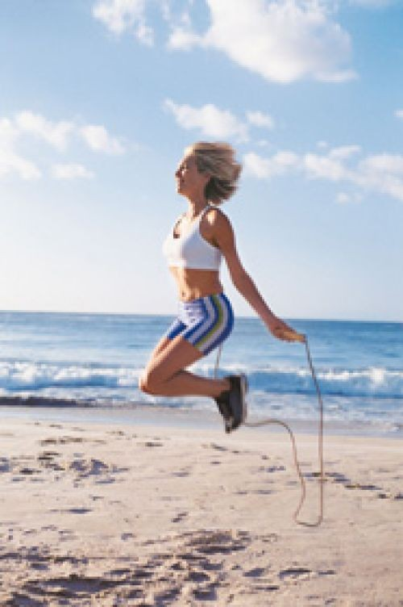
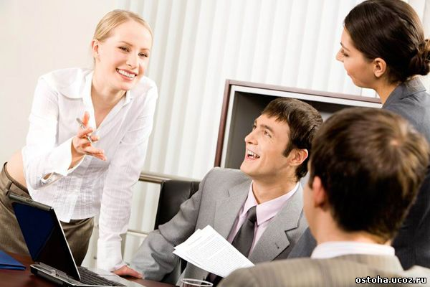
Только от нас зависит, каким будет наш образ жизни - здоровым, активным или же нездоровым, пассивным.

